Slide 1
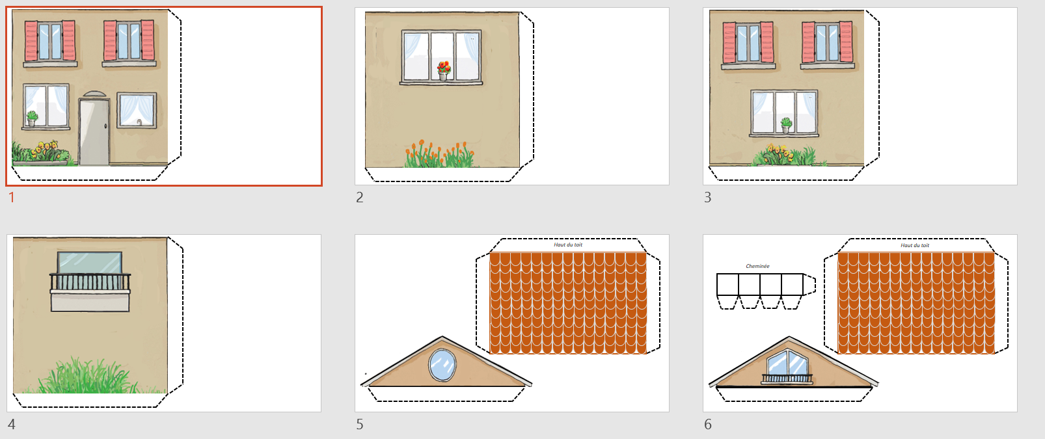
Fabriquer la maison de Turquoise

Slide 2
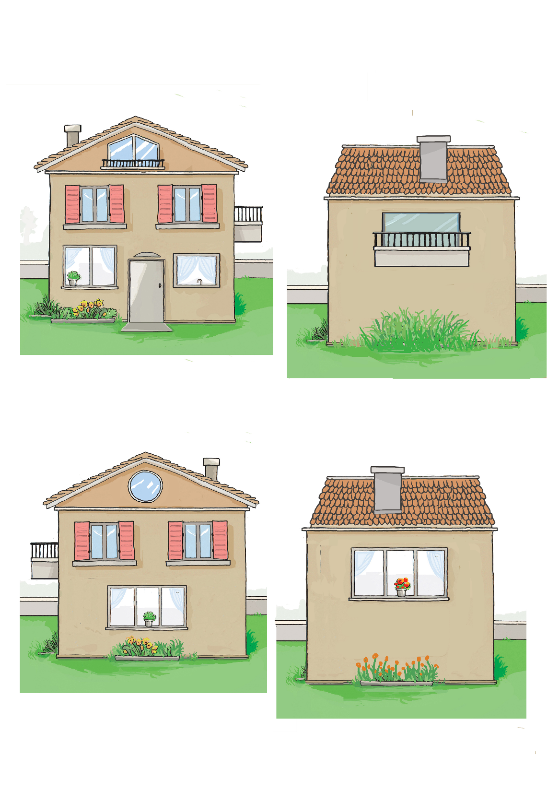

Slide 3
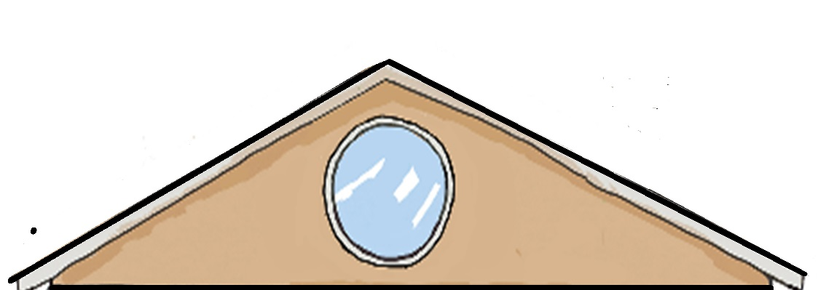
Haut du toit

Slide 4
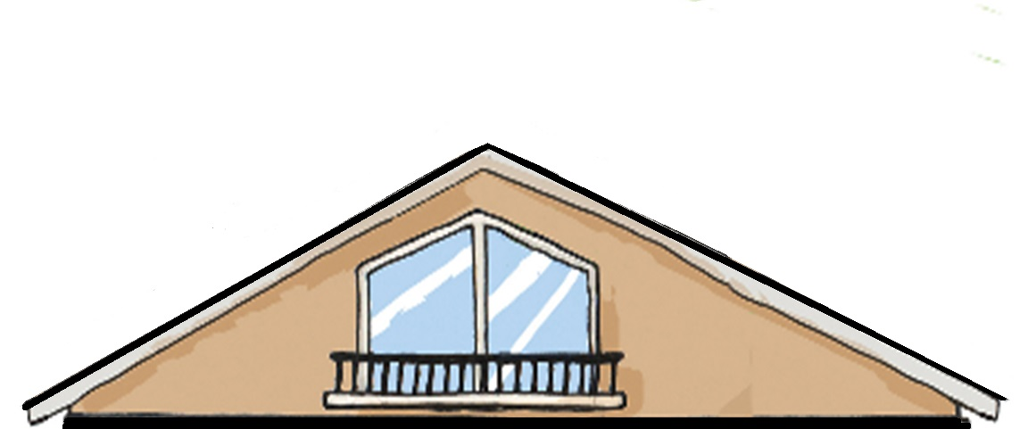
Haut du toit
Cheminée

